Slide 1
Tramites legales para la construcción
Daniel Ulises Nava Cárdenas

Slide 2
Constancia de Alineamiento y Número oficial
Con este documento se acredita el número oficial del inmueble, así como sus medidas.
Tiene varios requisitos como: - Solicitud requisitada
- Copia de escritura (título de propiedad o algún documento que avale la propiedad)
- Copia de la constancia de subdivisión(en caso de existir)
- Constancia de medidas y colidancias (en caso que se requiera)
- Constancia de delimitación de área federal
- Presentar plano topográfico (en caso que se requiera)
- Pago ante la dirección de ingresos por la diferencia de áreas
En predios hasta de 10.00 metros lineales de frente en cada una de las zonas varia el costo dependiendo de la zona y el uso que se le dé.
Este trámite lo debe realizar el propietario, en caso contrario se debe presentar una carta poder con una copia de la identificación anexada.

Slide 3
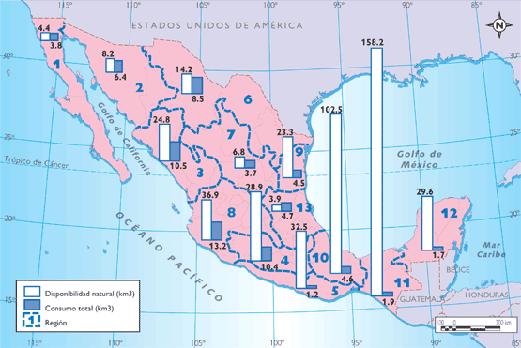
Instalación de Tomas de Agua
Como en todo trámite se requiere de una solicitud para que se evalúe tu caso y determinar las especificaciones y el costo de los materiales.
Generalmente el plazo es de respuesta es de 15 días.
Se requiere de una contratación que dependiendo de la situación tiene diferentes requisitos:
A).- Cuando se es propietario de la finca: Exhibir fotocopia de la escritura de la propiedad o del acta de posesión o algún otro documento legal que lo acredite como propietario.
Número oficial asignado por la dirección de obras públicas, o algún otro documento ampliamente probatorio del número asignado a su vivienda.
B).- Cuando se arrendatario de la finca: Exhibir contrato de arrendamiento vigente y carta de anuencia o consentimiento del propietario de la finca.
C).- Cuando ya exista la toma y se solicite cambio de nombre del titular del recibo: Deberá exhibirse carta de anuencia o consentimiento del propietario de la finca, así como cubrir los adeudos pendientes y el depósito de garantía.
También existe una forma de pago que debe ser por adelantado y en un solo pago. Si el pago se hace con cheque éste es devuelto por el banco por insuficiencia de fondos, se le cargará al contratante un 20% por honorarios de cobranza.
Solo se tiene un plazo de 30 días hábiles para concluir la instalación.

Slide 4
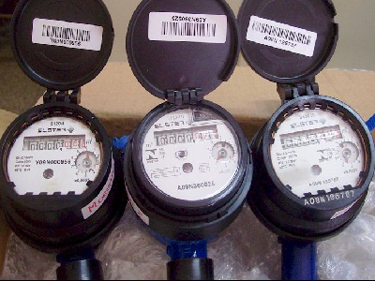
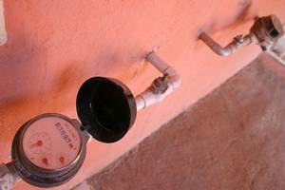
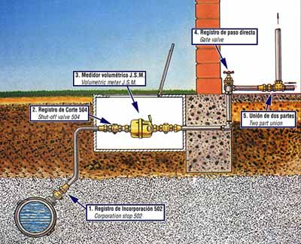
Dentro de la instalación de tomas de agua se encuentran las especificaciones del medidor de agua.
Debe quedar localizado por el lado de afuera y enfrente de la finca en cuestión, preferentemente en los límites de la banqueta y el solar.
Se deberá instalar en el cuadro de medidor, a una altura de 30 a 40 centímetros del nivel del suelo. No deberá empotrarse en la pared.
Los "brazos" del cuadro no deberán quedar "ahogados" en cemento, a efecto de que tengan la flexibilidad que se requiere para su instalación y retiro para reparaciones.
La "bota" no debe quedar sepultada, ni con tierra ni con ningún otro material.
La llave de Globo o "de paso" deberá quedar instalada entre la finca y el medidor.
El medidor no deberá quedar en "cajas" subterráneas, o sea se instalará preferentemente por arriba del nivel del suelo (excepto cuando no exista otra opción de colocación).
No se permitirá que el usuario instale, retire o manipule el medidor.
La reparación y reposición del medidor correrá por cuenta del usuario, incluyendo los casos de reposición porque el medidor ha agotado su vida útil y no exista posibilidad de reparación.
La junta será preferentemente quien proporcione el medidor a instalar en una toma nueva. En caso de que el usuario solicite la colocación de un medidor de otra procedencia, deberá presentar y entregar el mismo a la Junta para su registro e instalación. En este caso, el medidor deberá ser certificado (en cuanto a marca y modelo) por la Junta.
En tomas con instalación "jalada" o sea aquellas que beneficien a fincas frente a las cuales no existe Red de Agua Potable, el mantenimiento correrá por cuenta del usuario.
Todo aquella persona que solicite contratación de una toma de agua potable, deberá previamente cubrir los costos y las especificaciones en materia de descargas de alcantarillado.

Slide 5
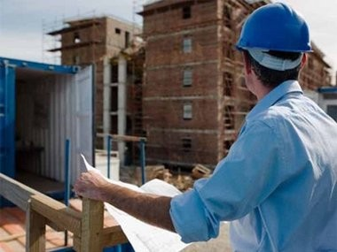
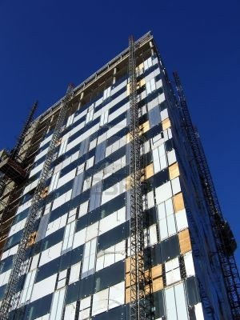
Licencia de Construcción para Obra Nueva
Requisitos para el trámite:
Solicitud de licencia de construcción.
Dictamen de alineamiento y uso de suelo.
Constancia de servicios de agua potable y drenaje.
Licencia de uso de suelo.
Contrato de presentación de servicios profesionales.
Registro vigente del D.R.O. ( director responsable de obra)
5 copias del proyecto ejecutivo; firmadas y selladas por el D.R.O. y el corresponsable.
Comprobante de pago de derechos correspondientes.

Slide 6
Licencia de salubridad
El personal encargado de evaluar las solicitudes tomará en cuenta los requisitos según la solicitud del trámite respectivo, tales como:
Utilizar el formato correspondiente vigente, estar debidamente llenado, documentos anexados correctos y vigentes.
Existen distintos tipos de licencias de salubridad, como las cuales serian
Modalidad A: Laboratorio de Rayoz X
Modalidad B: Medicina Nuclear
Modalidad C: Radioterapia
Cada uno tiene diferentes días hábiles de respuesta y diferentes requerimientos.

Slide 7
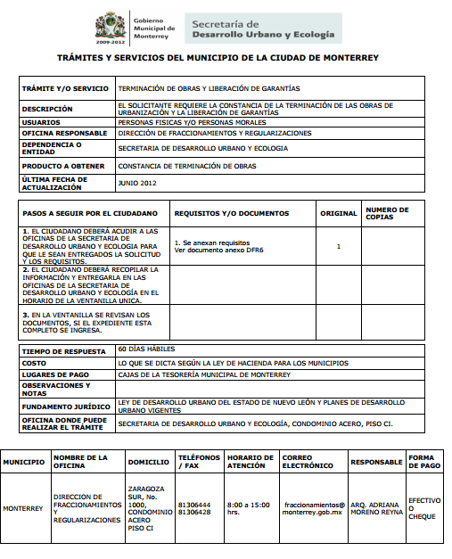
Aviso de Término y Ocupación de Obra

